Slide 1

Unidad 2 . Derecho Penal en la Sociedad, Derecho de Propiedad, Autoridades y Tribunales en el Derecho Agrario

Slide 2

Derecho Penal
Es una rama del Derecho Público interno, que se encarga de regular los delitos, las penas y las medidas de seguridad.
Penas
Son las sanciones previstas por la ley, para el caso de que un delito sea cometido, teniendo como objetivo evitar por la vía represiva que se perpetren dichas conductas antisociales.
Medidas de Seguridad
Son los procedimientos de carácter administrativo que el Estado aplica para evitar la comisión de los delitos, así como la reincidencia o habitualidad de los delincuentes.

Slide 3
Delitos
Un delito es una infracción a la ley del Estado, es el acto u omisión que sancionan las leyes penales. Dentro de los más comunes se encuentran los siguientes:
Hostigamiento sexual
Abuso sexual
Estupro
Violación
Delitos contra la libertad y el normal desarrollo psicosexual
Lesiones
Homicidio
Aborto
Abandono de personas
Violencia familiar
Delitos contra la vida y la integración corporal
Robo
Abuso de confianza
Fraude
Extorsión
Despojo de cosas inmuebles o de aguas
Daño en propiedad ajena
Delitos en contra de las personas en su patrimonio

Slide 4
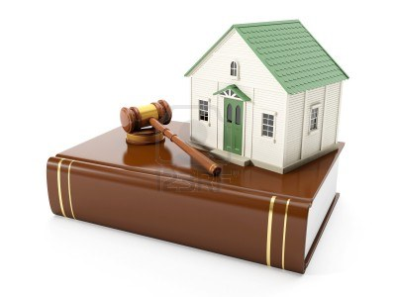


Derecho de Propiedad
Es el derecho que tiene toda persona de usar, gozar, disfrutar y disponer sus bienes de acuerdo a la ley. Dicho derecho será protegido por el Estado, por lo que nadie podrá ser privado, ni molestado en sus a bienes sino en virtud de un juicio que cumpla con las formalidades esenciales del procedimiento.

Slide 5
Derecho Agrario
Es una rama del Derecho público interno, encargada de regular las actividades del campo. Dicha rama comprende los siguientes aspectos: pequeña propiedad agrícola y ganadera, el ejido, aguas de riego, conservación y explotación de los recursos naturales como flora y fauna, aérea, acuática y terrestre, créditos agrícolas, etc.
-Sistema Ejidal: Es la extensión total de tierra que se le asigna a un grupo o núcleo de población, misma que deberá labrar y conservar para lograr su subsistencia. El sistema ejidal tiene personalidad jurídica y patrimonio propio.
-Sistema comunal: Es uno de los tipos de propiedad que permite nuestra Constitución y que es reconocida a los pueblos que pueden comprobar que las tierras que hoy ocupan les han pertenecido desde siglos atrás en la historia. Su característica es que además de contar con una porción de tierra para vivir y trabajar, cuentan con otras tierras que explotan entre toda la comunidad aportando trabajo solidario, y lo que se hace con ellas se decide en asambleas del pueblo.

Slide 6
Autoridades Agrarias
En nuestro país, el marco legal del Derecho agrario es fundamentalmente el artículo 27 constitucional, y la ley reglamentaria del mismo artículo, es decir, la Ley Federal Agraria, Ley de Expropiación, y demás normas jurídicas que emanen de ese entorno constitucional.
Los órganos del ejido son:
La Asamblea. Es el órgano supremo y se encarga principalmente de la formulación del reglamento interno del ejido, así como la división del ejido.
El Comisariado. Es el encargado de cumplir y hacer cumplir los acuerdos dados en la Asamblea.
El Consejo de Vigilancia. Se encarga de corroborar que las actividades del Comisariado ejidal se ajusten al Derecho.

Slide 7

Tribunales Agrarios

Slide 8
Bibliografía
Ortiz, M. A. (2006). Acercamiento al Derecho. México: Grupo Patria Cultural.
Derecho de propiedad. Recuperado de: www.cndh.org.mx
Tribunales Agrarios. Recuperado de: www.tribunalesagrarios.gob.mx

